Slide 1
Aprendizado de máquina 1: aprendizado supervisionado
Unidade 3 – Aprendizagem simbólica

Slide 2
Conteúdo programático
Unidade 1 – Conceitos sobre Aprendizado de Máquina
Unidade 2 – Aprendizagem Estatística
Unidade 3 – Aprendizagem Simbólica
Unidade 4 – Aprendizagem Baseada em Instâncias
Unidade 5 – Aplicações de Aprendizado de Máquina

Slide 3
Conteúdo programático
Unidade 1 – Conceitos sobre Aprendizado de Máquina
Unidade 2 – Aprendizagem Estatística
Unidade 3 – Aprendizagem Simbólica
Árvore de decisão
Árvore de regressão
Floresta aleatória
Unidade 4 – Aprendizagem Baseada em Instâncias
Unidade 5 – Aplicações de Aprendizado de Máquina

Slide 4
Árvore de decisão
Árvore de decisão é uma das técnicas mais populares em ciência de dados
As árvores consistem em um conjunto de nós internos de decisão e nós folha organizados de forma hierárquica
Nó interno Raiz
Nó interno
Nó interno
Nó folha
Nó folha
Nó folha
Nó folha

Slide 5
Árvore de decisão
Um exemplo seria uma árvore de decisão para decidir se um cliente vai aceitar o prazo sugerido para a entrega de um pedido
Quantidade > 20 cxs
Sim
Não
Prazo <=
5 dias
Prazo <=
2 dias
Sim
Não
Sim
Não
Aceite = Sim
Aceite = Não
Aceite = Sim
Aceite = Não

Slide 6
Árvore de decisão
A estrutura da árvore permite organizar o processo de decisão
O conhecimento é explícito e interpretável
A tomada de decisão é, além de entendível, explicável
Pode ser representada utilizando símbolos na forma de regras se/então, por isso faz parte do aprendizado simbólico

Slide 7
Árvore de decisão
Os algoritmos de indução utilizados para gerar árvores de decisão pertencem a uma família de algoritmos chamados TDIDT (Top Down Induction of Decision Trees)
ID3 – Somente atributos discretos – Classificação – Quinlan em 1986
C4.5 – Atributos discretos e contínuos – Classificação – Quinlan 1993
M5 – Atributos discretos e contínuos – Regressão – Quinlan em 1992

Slide 8
Árvore de decisão
?????
Dor no Peito | Circulação | Artéria Bloqueada | Doença no Coração
Não | Ruim | Não | Não
Sim | Boa | Sim | Sim
Sim | Boa | Não | Não
Sim | Ruim | Sim | Sim
... | ... | ... | ...

Slide 9
Árvore de decisão
Dor no Peito | Circulação | Artéria Bloqueada | Doença no Coração
Não | Ruim | Não | Não
Sim | Boa | Sim | Sim
Sim | Boa | Não | Não
Sim | Ruim | Sim | Sim
... | ... | ... | ...

Slide 10
Árvore de decisão
Dor no Peito | Circulação | Artéria Bloqueada | Doença no Coração
Não | Ruim | Não | Não
Sim | Boa | Sim | Sim
Sim | Boa | Não | Não
Sim | Ruim | Sim | Sim
... | ... | ... | ...
Dor no peito
Sim
Não
Sim = 0
Não = 1

Slide 11
Árvore de decisão
Dor no Peito | Circulação | Artéria Bloqueada | Doença no Coração
Não | Ruim | Não | Não
Sim | Boa | Sim | Sim
Sim | Boa | Não | Não
Sim | Ruim | Sim | Sim
... | ... | ... | ...
Dor no peito
Sim
Não
Sim = 1
Não = 0
Sim = 0
Não = 1

Slide 12
Árvore de decisão
Dor no Peito | Circulação | Artéria Bloqueada | Doença no Coração
Não | Ruim | Não | Não
Sim | Boa | Sim | Sim
Sim | Boa | Não | Não
Sim | Ruim | Sim | Sim
... | ... | ... | ...
Dor no peito
Sim
Não
Sim = 1
Não = 1
Sim = 0
Não = 1

Slide 13
Árvore de decisão
Dor no Peito | Circulação | Artéria Bloqueada | Doença no Coração
Não | Ruim | Não | Não
Sim | Boa | Sim | Sim
Sim | Boa | Não | Não
Sim | Ruim | Sim | Sim
... | ... | ... | ...
Dor no peito
Sim
Não
Sim = 2
Não = 1
Sim = 0
Não = 1

Slide 14
Árvore de decisão
Dor no Peito | Circulação | Artéria Bloqueada | Doença no Coração
Não | Ruim | Não | Não
Sim | Boa | Sim | Sim
Sim | Boa | Não | Não
Sim | Ruim | Sim | Sim
... | ... | ... | ...
Dor no peito
Sim
Não
Sim = 105
Não = 39
Sim = 34
Não = 125

Slide 15
Árvore de decisão
Dor no Peito | Circulação | Artéria Bloqueada | Doença no Coração
Não | Ruim | Não | Não
Sim | Boa | Sim | Sim
Sim | Boa | Não | Não
Sim | Ruim | Sim | Sim
... | ... | ... | ...

Slide 16
Árvore de decisão
Dor no Peito | Circulação | Artéria Bloqueada | Doença no Coração
Não | Ruim | Não | Não
Sim | Boa | Sim | Sim
Sim | Boa | Não | Não
Sim | Ruim | Sim | Sim
... | ... | ... | ...
Circulação
Boa
Ruim
Sim = 0
Não = 1

Slide 17
Árvore de decisão
Dor no Peito | Circulação | Artéria Bloqueada | Doença no Coração
Não | Ruim | Não | Não
Sim | Boa | Sim | Sim
Sim | Boa | Não | Não
Sim | Ruim | Sim | Sim
... | ... | ... | ...
Circulação
Boa
Ruim
Sim = 1
Não = 0
Sim = 0
Não = 1

Slide 18
Árvore de decisão
Dor no Peito | Circulação | Artéria Bloqueada | Doença no Coração
Não | Ruim | Não | Não
Sim | Boa | Sim | Sim
Sim | Boa | Não | Não
Sim | Ruim | Sim | Sim
... | ... | ... | ...
Circulação
Boa
Ruim
Sim = 1
Não = 1
Sim = 0
Não = 1

Slide 19
Árvore de decisão
Dor no Peito | Circulação | Artéria Bloqueada | Doença no Coração
Não | Ruim | Não | Não
Sim | Boa | Sim | Sim
Sim | Boa | Não | Não
Sim | Ruim | Sim | Sim
... | ... | ... | ...
Circulação
Boa
Ruim
Sim = 1
Não = 1
Sim = 1
Não = 1

Slide 20
Árvore de decisão
Dor no Peito | Circulação | Artéria Bloqueada | Doença no Coração
Não | Ruim | Não | Não
Sim | Boa | Sim | Sim
Sim | Boa | Não | Não
Sim | Ruim | Sim | Sim
... | ... | ... | ...
Circulação
Boa
Ruim
Sim = 37
Não = 127
Sim = 100
Não = 33

Slide 21
Árvore de decisão
Dor no Peito | Circulação | Artéria Bloqueada | Doença no Coração
Não | Ruim | Não | Não
Sim | Boa | Sim | Sim
Sim | Boa | Não | Não
Sim | Ruim | Sim | Sim
... | ... | ... | ...

Slide 22
Árvore de decisão
Dor no Peito | Circulação | Artéria Bloqueada | Doença no Coração
Não | Ruim | Não | Não
Sim | Boa | Sim | Sim
Sim | Boa | Não | Não
Sim | Ruim | Sim | Sim
... | ... | ... | ...
Artéria Bloqueada
Sim
Não
Sim = 0
Não = 1

Slide 23
Árvore de decisão
Dor no Peito | Circulação | Artéria Bloqueada | Doença no Coração
Não | Ruim | Não | Não
Sim | Boa | Sim | Sim
Sim | Boa | Não | Não
Sim | Ruim | Sim | Sim
... | ... | ... | ...
Artéria Bloqueada
Sim
Não
Sim = 1
Não = 0
Sim = 0
Não = 1

Slide 24
Árvore de decisão
Dor no Peito | Circulação | Artéria Bloqueada | Doença no Coração
Não | Ruim | Não | Não
Sim | Boa | Sim | Sim
Sim | Boa | Não | Não
Sim | Ruim | Sim | Sim
... | ... | ... | ...
Artéria Bloqueada
Sim
Não
Sim = 1
Não = 0
Sim = 0
Não = 2

Slide 25
Árvore de decisão
Dor no Peito | Circulação | Artéria Bloqueada | Doença no Coração
Não | Ruim | Não | Não
Sim | Boa | Sim | Sim
Sim | Boa | Não | Não
Sim | Ruim | Sim | Sim
... | ... | ... | ...
Artéria Bloqueada
Sim
Não
Sim = 2
Não = 0
Sim = 0
Não = 2

Slide 26
Árvore de decisão
Dor no Peito | Circulação | Artéria Bloqueada | Doença no Coração
Não | Ruim | Não | Não
Sim | Boa | Sim | Sim
Sim | Boa | Não | Não
Sim | Ruim | Sim | Sim
... | ... | ... | ...
Artéria Bloqueada
Sim
Não
Sim = 92
Não = 31
Sim = 45
Não = 129

Slide 27
Árvore de decisão
?????
Dor no Peito | Circulação | Artéria Bloqueada | Doença no Coração
Não | Ruim | Não | Não
Sim | Boa | Sim | Sim
Sim | Boa | Não | Não
Sim | Ruim | Sim | Sim
... | ... | ... | ...

Slide 28
Árvore de decisão
Dor no peito
Circulação
Dor no Peito | Circulação | Artéria Bloqueada | Doença no Coração
Não | Ruim | Não | Não
Sim | Boa | Sim | Sim
Sim | Boa | Não | Não
Sim | Ruim | Sim | Sim
... | ... | ... | ...
Sim
Não
Boa
Ruim
Sim = 105
Não = 39
Sim = 34
Não = 125
Sim = 37
Não = 127
Sim = 100
Não = 33
Artéria Bloqueada
Sim
Não
Sim = 92
Não = 31
Sim = 45
Não = 129

Slide 29
Árvore de decisão
Dor no peito
Circulação
Dor no Peito | Circulação | Artéria Bloqueada | Doença no Coração
Não | Ruim | Não | Não
Sim | Boa | Sim | Sim
Sim | Boa | Não | Não
Sim | Ruim | Sim | Sim
... | ... | ... | ...
Sim
Não
Boa
Ruim
Sim = 105
Não = 39
Sim = 34
Não = 125
Sim = 37
Não = 127
Sim = 100
Não = 33
Artéria Bloqueada
Sim
Não
Sim = 92
Não = 31
Sim = 45
Não = 129

Slide 30
Árvore de decisão
Dor no peito
Circulação
Dor no Peito | Circulação | Artéria Bloqueada | Doença no Coração
Não | Ruim | Não | Não
Sim | Boa | Sim | Sim
Sim | Boa | Não | Não
Sim | Ruim | Sim | Sim
... | ... | ... | ...
Sim
Não
Boa
Ruim
Sim = 105
Não = 39
Sim = 34
Não = 125
Sim = 37
Não = 127
Sim = 100
Não = 33
Artéria Bloqueada
Sim
Não
Sim = 92
Não = 31
Sim = 45
Não = 129

Slide 31
Árvore de decisão
Dor no peito
Circulação
Dor no Peito | Circulação | Artéria Bloqueada | Doença no Coração
Não | Ruim | Não | Não
Sim | Boa | Sim | Sim
Sim | Boa | Não | Não
Sim | Ruim | Sim | Sim
... | ... | ... | ...
Sim
Não
Boa
Ruim
Sim = 105
Não = 39
Sim = 34
Não = 125
Sim = 37
Não = 127
Sim = 100
Não = 33
Artéria Bloqueada
Sim
Não
Sim = 92
Não = 31
Sim = 45
Não = 129

Slide 32
Árvore de decisão - entropia
A entropia na área de ciência de dados, mede o grau de desordem de um conjunto de dados baseado na distribuição do atributo classe
Essa desordem diz respeito ao quão organizados estão os dados em relação ao atributo classe
A medida é supervisionada, portanto para medir a entropia de um atributo, precisamos ter um atributo classe

Slide 33
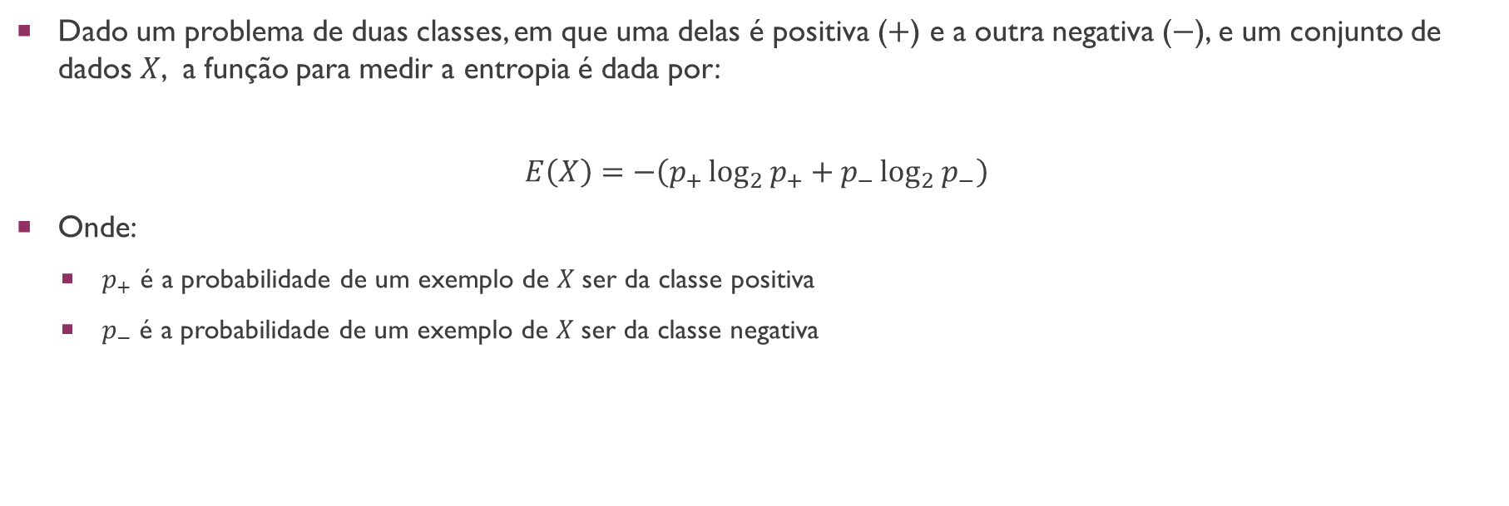
Árvore de decisão - entropia
Dado um problema de duas classes, em que uma delas é positiva ($+$) e a outra negativa ($−$), e um conjunto de dados $X$, a função para medir a entropia é dada por:
$$E\left(X\right)=−\left(p_{+}\log_{2}{p_{+}}+p_{−}\log_{2}{p_{−}}\right)$$
Onde:
$p_{+}$ é a probabilidade de um exemplo de $X$ser da classe positiva
$p_{−}$ é a probabilidade de um exemplo de $X$ser da classe negativa

Slide 34

Árvore de decisão - entropia
Vamos considerar os seguintes conjuntos de dados $X$
$X_{1}$ contém exemplos somente da classe positiva
$X_{2}$ contém exemplos somente da classe negativa
$X_{3}$ contém metade dos exemplos da classe positiva e metade dos exemplos da classe negativa
$X_{4}$ contém $¼$ dos exemplos da classe positiva e $¾$ dos exemplos da classe negativa

Slide 35
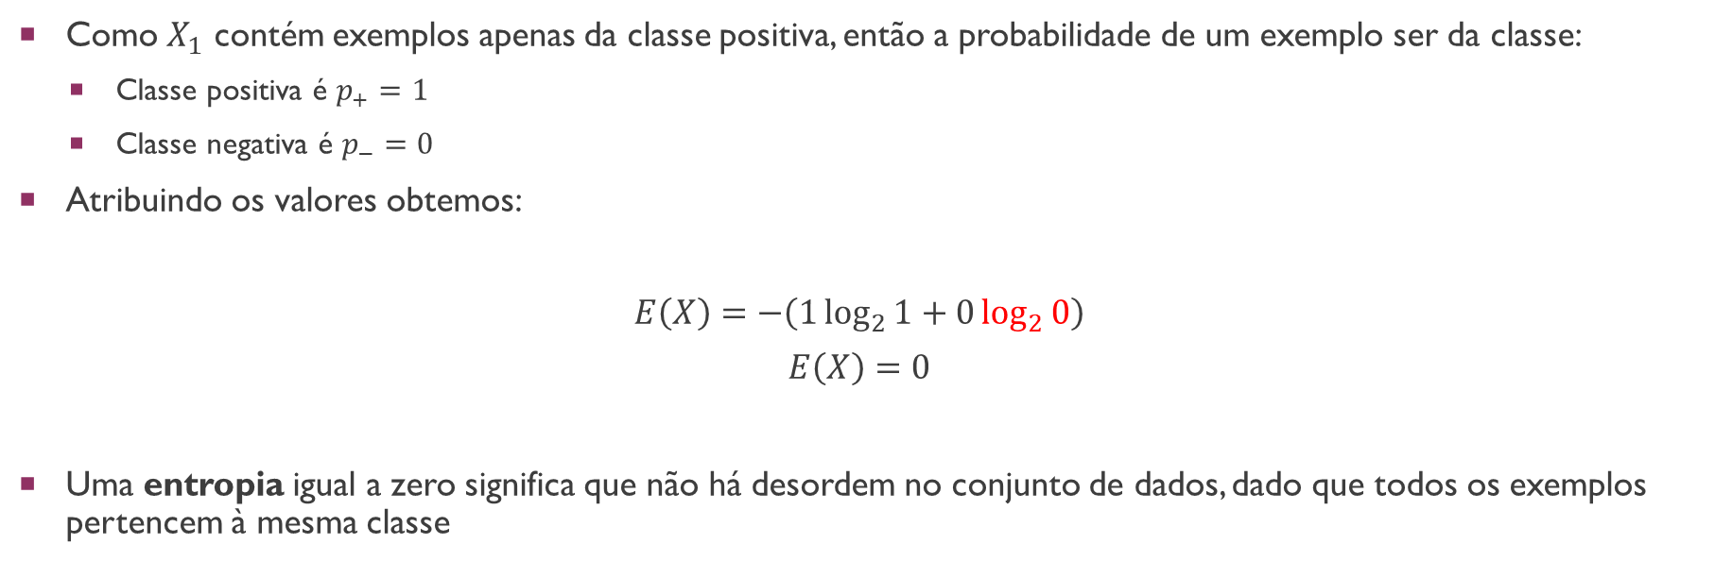
Árvore de decisão - entropia
Como $X_{1}$ contém exemplos apenas da classe positiva, então a probabilidade de um exemplo ser da classe:
Classe positiva é $p_{+}=1$
Classe negativa é $p_{−}=0$
Atribuindo os valores obtemos:
$$E\left(X\right)=−\left(1\log_{2}{1}+0\log_{2}{0}\right)$$
$$E\left(X\right)=0$$
Uma entropia igual a zero significa que não há desordem no conjunto de dados, dado que todos os exemplos pertencem à mesma classe

Slide 36
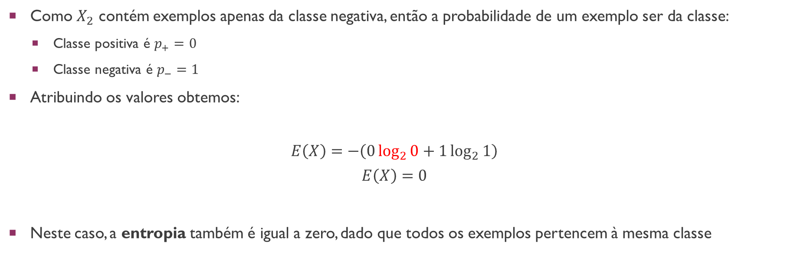
Árvore de decisão - entropia
Como $X_{2}$ contém exemplos apenas da classe negativa, então a probabilidade de um exemplo ser da classe:
Classe positiva é $p_{+}=0$
Classe negativa é $p_{−}=1$
Atribuindo os valores obtemos:
$$E\left(X\right)=−\left(0\log_{2}{0}+1\log_{2}{1}\right)$$
$$E\left(X\right)=0$$
Neste caso, a entropia também é igual a zero, dado que todos os exemplos pertencem à mesma classe

Slide 37
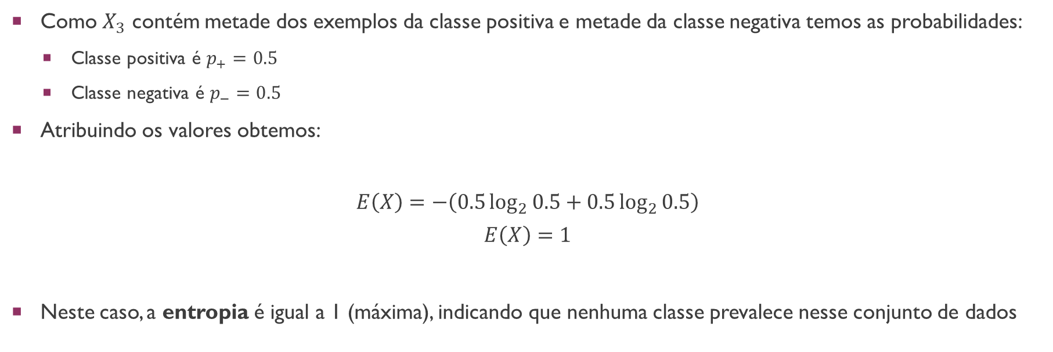
Árvore de decisão - entropia
Como $X_{3}$ contém metade dos exemplos da classe positiva e metade da classe negativa temos as probabilidades:
Classe positiva é $p_{+}=0.5$
Classe negativa é $p_{−}=0.5$
Atribuindo os valores obtemos:
$$E\left(X\right)=−\left(0.5\log_{2}{0.5}+0.5\log_{2}{0.5}\right)$$
$$E\left(X\right)=1$$
Neste caso, a entropia é igual a 1 (máxima), indicando que nenhuma classe prevalece nesse conjunto de dados

Slide 38

Árvore de decisão - entropia
Como $X_{4}$ contém $¼$ dos exemplos da classe positiva e $¾$ da classe negativa temos as probabilidades:
Classe positiva é $p_{+}=0.25$
Classe negativa é $p_{−}=0.75$
Atribuindo os valores obtemos:
$$E\left(X\right)=−\left(0.25\log_{2}{0.25}+0.75\log_{2}{0.75}\right)$$
$$E\left(X\right)=0.82$$

Slide 39
Árvore de decisão - entropia
P.P | Entropia
0.00 | 0.0000
0.10 | 0.4690
0.20 | 0.7219
0.30 | 0.8813
0.40 | 0.9710
0.50 | 1.0000
0.60 | 0.9710
0.70 | 0.8813
0.80 | 0.7219
0.90 | 0.4690
1.00 | 0.0000

Slide 40
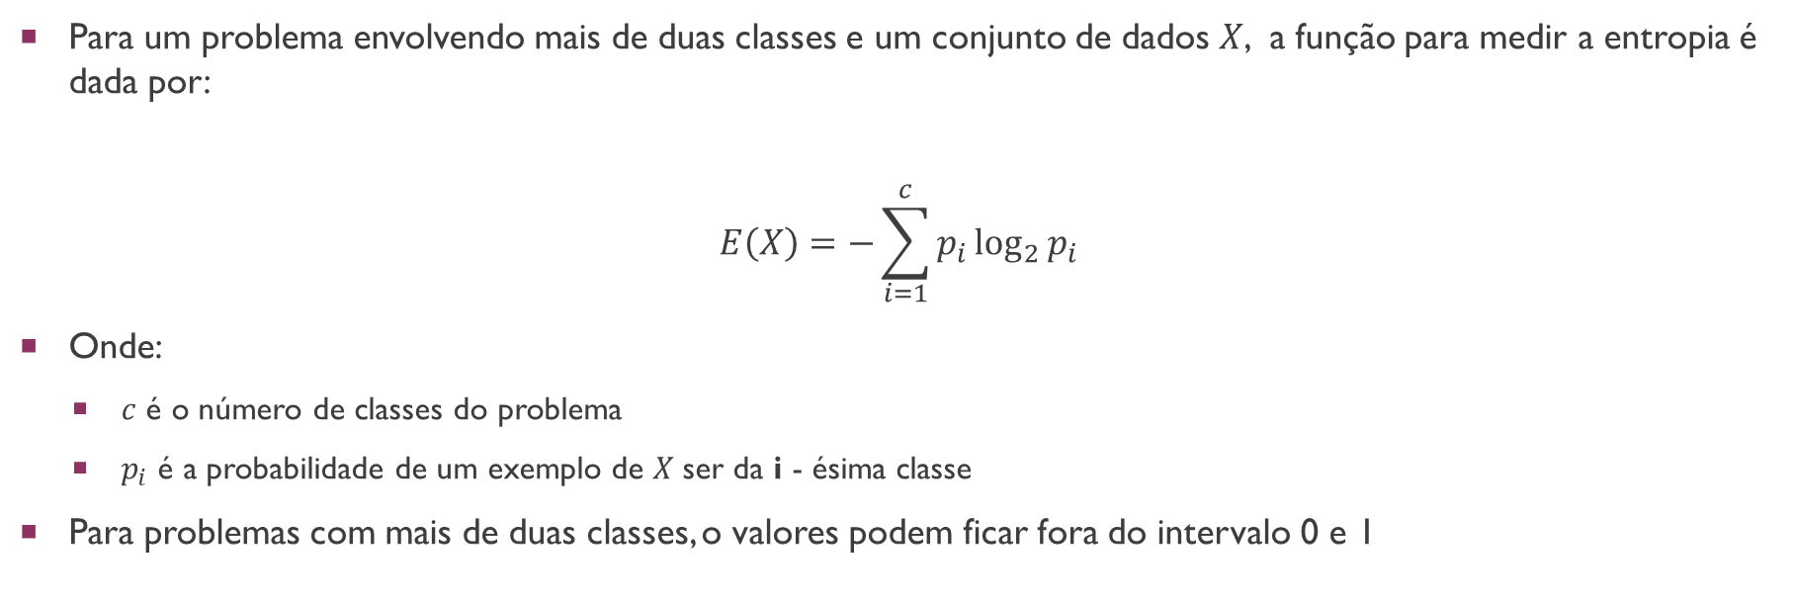
Árvore de decisão - entropia
Para um problema envolvendo mais de duas classes e um conjunto de dados $X$, a função para medir a entropia é dada por:
$$E\left(X\right)=−\sum_{i=1}^{c}{p_{i}\log_{2}{p_{i}}}$$
Onde:
$c$ é o número de classes do problema
$p_{i}$ é a probabilidade de um exemplo de $X$ser da i - ésima classe
Para problemas com mais de duas classes, o valores podem ficar fora do intervalo 0 e 1

Slide 41
Árvore de decisão - entropia
Embora já consigamos calcular a entropia de um conjunto de dados baseado na sua classe, ainda precisamos calcular a desordem que cada atributo produz no conjunto de dados
Um atributo terá uma baixa entropia se os seus valores permitirem dividir o conjunto de dados em partes com baixa entropia
Dessa forma, para um atributo ter uma entropia 0, ele deverá dividir o conjunto de dados em partes com apenas uma classe

Slide 42
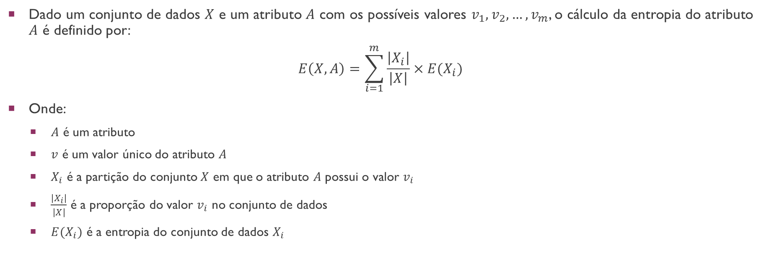
Árvore de decisão - entropia
Dado um conjunto de dados $X$ e um atributo $A$ com os possíveis valores $v_{1},v_{2},…,v_{m}$, o cálculo da entropia do atributo $A$ é definido por:
$$E\left(X,A\right)=\sum_{i=1}^{m}{\frac{\left|X_{i}\right|}{\left|X\right|}×E(X_{i})}$$
Onde:
$A$ é um atributo
$v$ é um valor único do atributo $A$
$X_{i}$ é a partição do conjunto $X$ em que o atributo $A$ possui o valor $v_{i}$
$\frac{\left|X_{i}\right|}{\left|X\right|}$ é a proporção do valor $v_{i}$ no conjunto de dados
$E(X_{i})$ é a entropia do conjunto de dados $X_{i}$

Slide 43
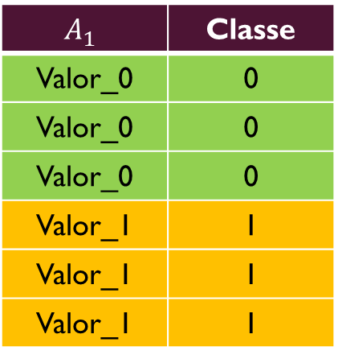
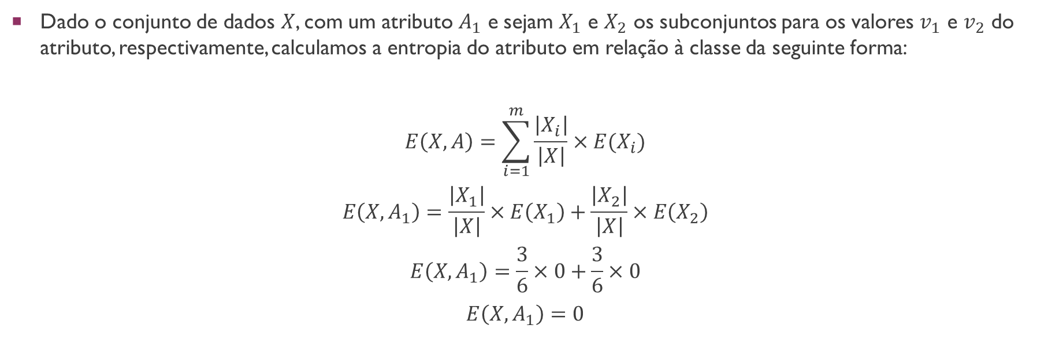
Árvore de decisão - entropia
Dado o conjunto de dados $X$, com um atributo $A_{1}$ e sejam $X_{1}$ e $X_{2}$ os subconjuntos para os valores $v_{1}$ e $v_{2}$ do atributo, respectivamente, calculamos a entropia do atributo em relação à classe da seguinte forma:
$$E\left(X,A\right)=\sum_{i=1}^{m}{\frac{\left|X_{i}\right|}{\left|X\right|}×E(X_{i})}$$
$$E\left(X,A_{1}\right)=\frac{\left|X_{1}\right|}{\left|X\right|}×E\left(X_{1}\right)+\frac{\left|X_{2}\right|}{\left|X\right|}×E\left(X_{2}\right)$$
$$E\left(X,A_{1}\right)=\frac{3}{6}×0+\frac{3}{6}×0$$
$$E\left(X,A_{1}\right)=0$$
$$A_{1}$$ | Classe
Valor_0 | 0
Valor_0 | 0
Valor_0 | 0
Valor_1 | 1
Valor_1 | 1
Valor_1 | 1

Slide 44
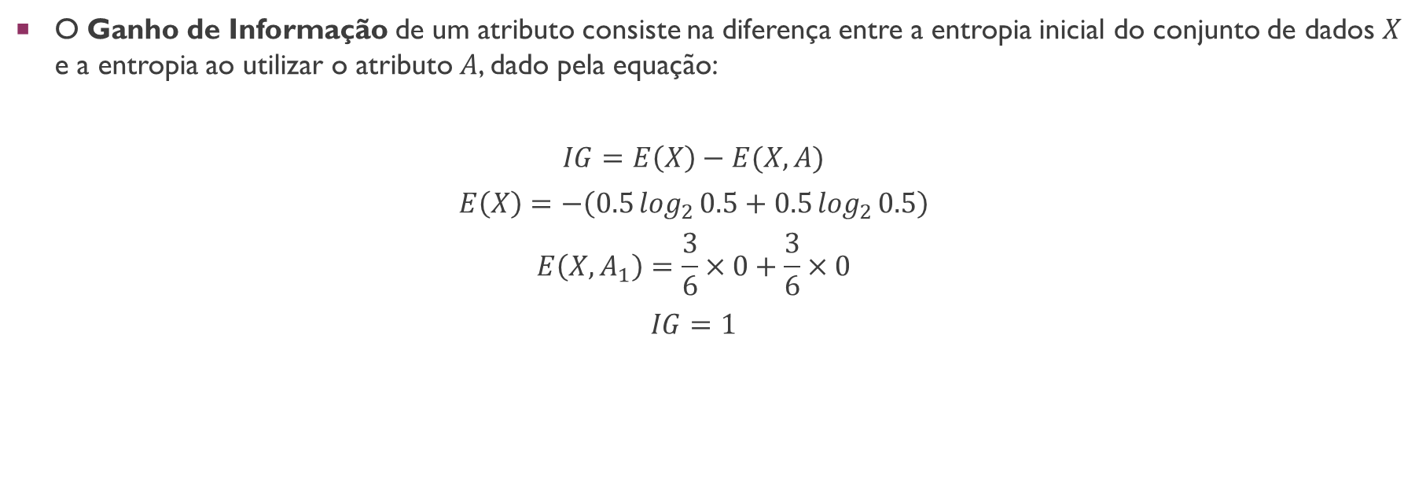
Árvore de decisão - entropia
O Ganho de Informação de um atributo consiste na diferença entre a entropia inicial do conjunto de dados $X$ e a entropia ao utilizar o atributo $A$, dado pela equação:
$$IG=E\left(X\right)−E(X,A)$$
$$E\left(X\right)=−\left(0.5\log_{2}{0.5}+0.5\log_{2}{0.5}\right)$$
$$E\left(X,A_{1}\right)=\frac{3}{6}×0+\frac{3}{6}×0$$
$$IG=1$$
$$A_{1}$$ | Classe
Valor_0 | 0
Valor_0 | 0
Valor_0 | 0
Valor_1 | 1
Valor_1 | 1
Valor_1 | 1

Slide 45
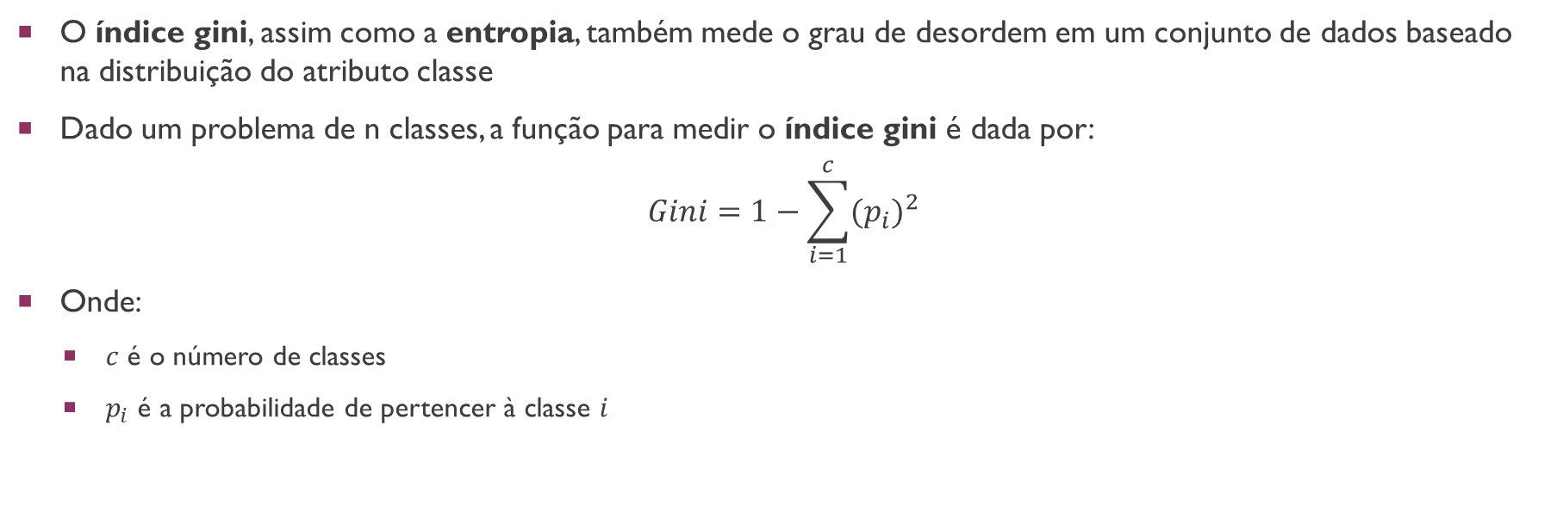
Árvore de decisão - gini
O índice gini, assim como a entropia, também mede o grau de desordem em um conjunto de dados baseado na distribuição do atributo classe
Dado um problema de n classes, a função para medir o índice gini é dada por:
$$Gini=1−\sum_{i=1}^{c}{{{(p}_{i})}^{2}}$$
Onde:
$c$ é o número de classes
$p_{i}$ é a probabilidade de pertencer à classe $i$

Slide 46

Árvore de decisão - gini
Vamos considerar os seguintes conjuntos de dados $X$
$X_{1}$ contém exemplos somente da classe positiva
$X_{2}$ contém metade dos exemplos da classe positiva e metade dos exemplos da classe negativa
$X_{3}$ contém $¼$ dos exemplos da classe positiva e $¾$ dos exemplos da classe negativa

Slide 47
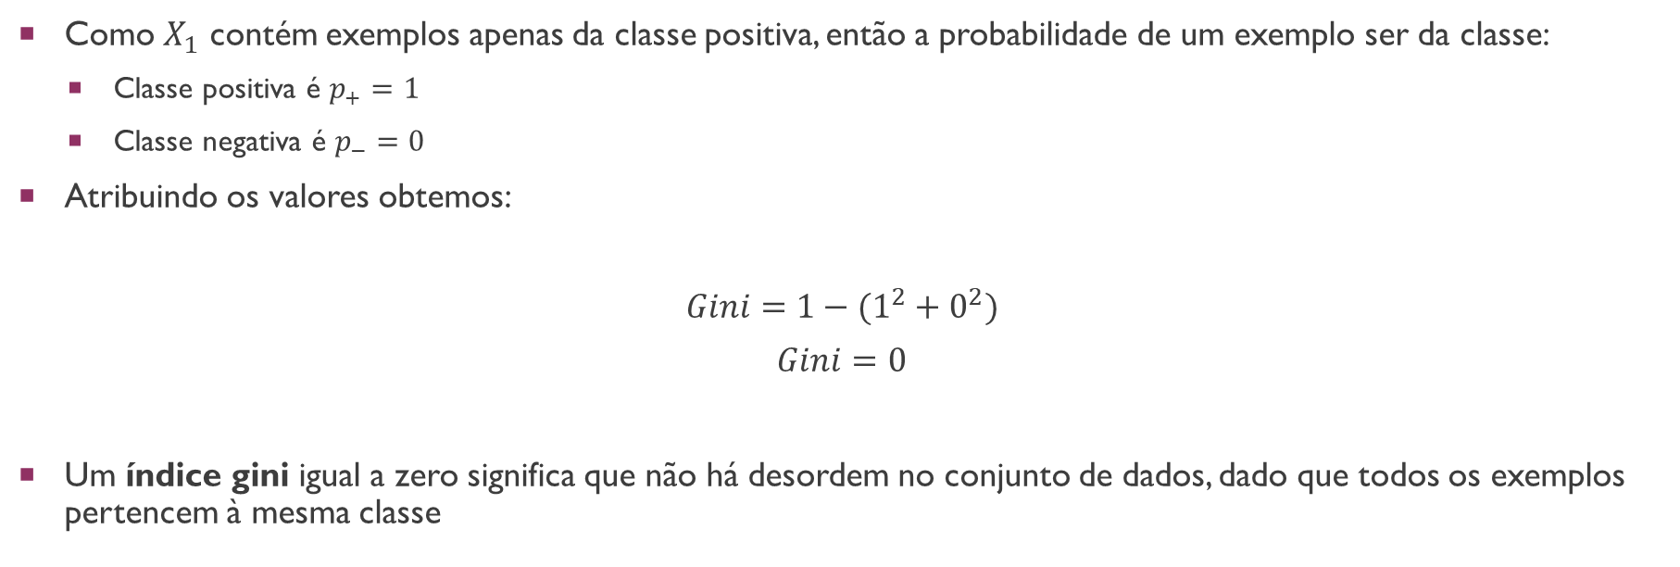
Árvore de decisão - gini
Como $X_{1}$ contém exemplos apenas da classe positiva, então a probabilidade de um exemplo ser da classe:
Classe positiva é $p_{+}=1$
Classe negativa é $p_{−}=0$
Atribuindo os valores obtemos:
$$Gini=1−(1^{2}+0^{2})$$
$$Gini=0$$
Um índice gini igual a zero significa que não há desordem no conjunto de dados, dado que todos os exemplos pertencem à mesma classe

Slide 48
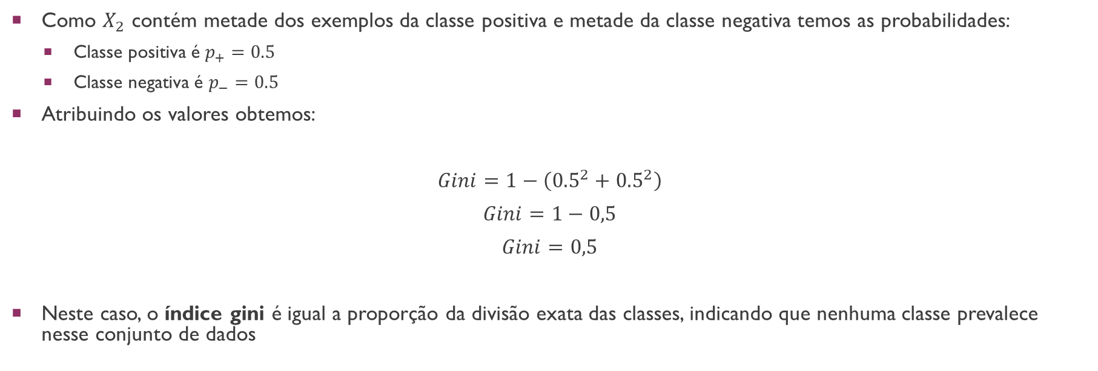
Árvore de decisão - gini
Como $X_{2}$ contém metade dos exemplos da classe positiva e metade da classe negativa temos as probabilidades:
Classe positiva é $p_{+}=0.5$
Classe negativa é $p_{−}=0.5$
Atribuindo os valores obtemos:
$$Gini=1−\left({0.5}^{2}+{0.5}^{2}\right)$$
$$Gini=1−0,5$$
$$Gini=0,5$$
Neste caso, o índice gini é igual a proporção da divisão exata das classes, indicando que nenhuma classe prevalece nesse conjunto de dados

Slide 49
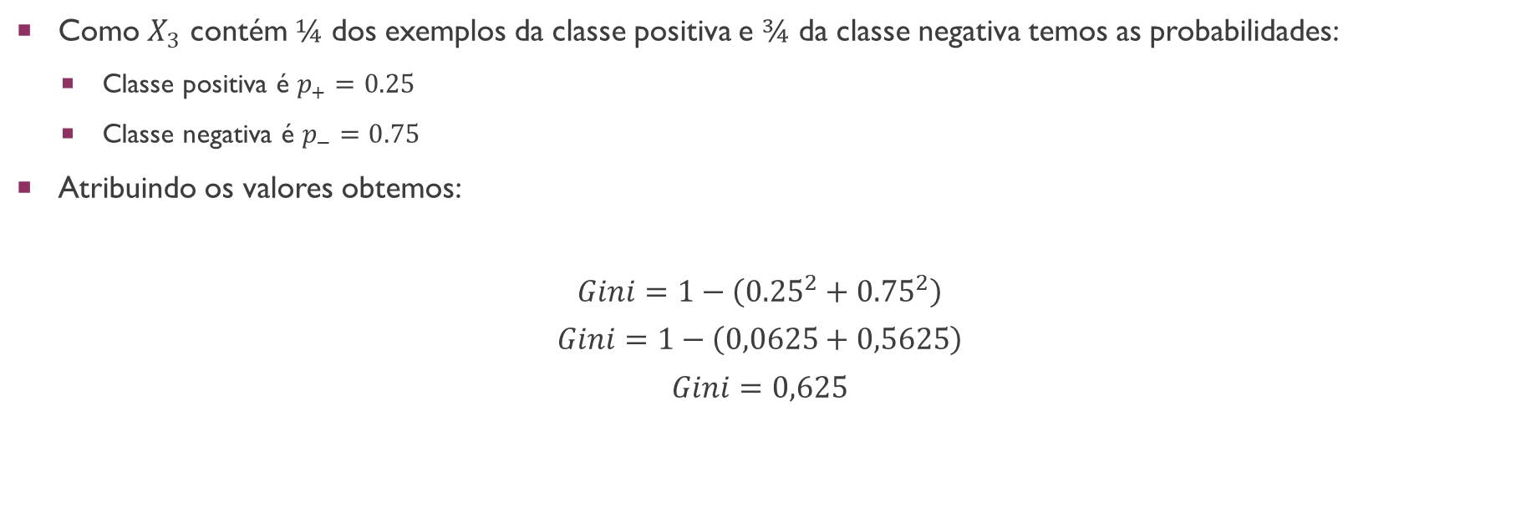
Árvore de decisão - gini
Como $X_{3}$ contém $¼$ dos exemplos da classe positiva e $¾$ da classe negativa temos as probabilidades:
Classe positiva é $p_{+}=0.25$
Classe negativa é $p_{−}=0.75$
Atribuindo os valores obtemos:
$$Gini=1−\left({0.25}^{2}+{0.75}^{2}\right)$$
$$Gini=1−\left(0,0625+0,5625\right)$$
$$Gini=0,625$$

Slide 50
Árvore de decisão – entropia e gini
O índice gini favorece partições maiores enquanto a entropia favorece valores menores e únicos
O valor máximo da entropia e do gini variam de acordo com o número de classes, mas em ambos os casos, a melhor escolha é o menor valor
Na prática, a escolha é mais um parâmetro para considerarmos nos nossos experimentos

Slide 51
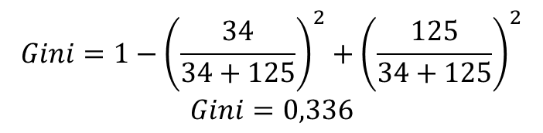
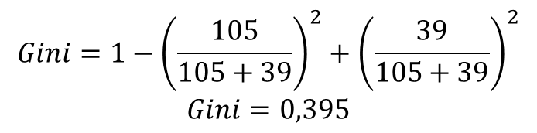
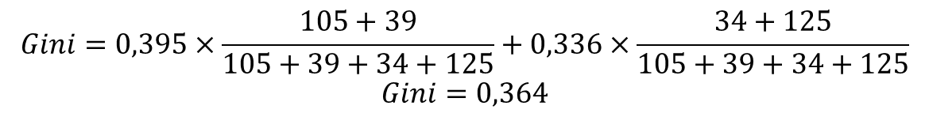
Árvore de decisão
$$Gini=1−{\left(\frac{105}{105+39}\right)}^{2}+{\left(\frac{39}{105+39}\right)}^{2}$$
$$Gini=0,395$$
Dor no peito
Sim = 34
Não = 125
Não
$$Gini=1−{\left(\frac{34}{34+125}\right)}^{2}+{\left(\frac{125}{34+125}\right)}^{2}$$
$$Gini=0,336$$
Sim
Sim = 105
Não = 39
$$Gini=0,395×\frac{105+39}{105+39+34+125}+0,336×\frac{34+125}{105+39+34+125}$$
$$Gini=0,364$$

Slide 52



Árvore de decisão
Dor no peito
Sim = 34
Não = 125
????
Não
$$Gini=0,364$$
Sim
Sim = 105
Não = 39
Circulação
Sim = 100
Não = 33
Ruim
$$Gini=0,360$$
Boa
Sim = 37
Não = 127
Artéria Bloqueada
Não
Sim = 45
Não = 129
$$Gini=0,381$$
Sim
Sim = 92
Não = 31

Slide 53

Árvore de decisão
Dor no peito
Sim = 34
Não = 125
Circulação
Não
$$Gini=0,364$$
Sim
Sim = 105
Não = 39
37/127
100/33
Circulação
Sim = 100
Não = 33
Ruim
$$Gini=0,360$$
Boa
Sim = 37
Não = 127
Artéria Bloqueada
Não
Sim = 45
Não = 129
$$Gini=0,381$$
Sim
Sim = 92
Não = 31

Slide 54


Árvore de decisão
Dor no peito
Sim = 24
Não = 29
Circulação
Não
$$Gini=0,30$$
Sim
Sim = 13
Não = 98
37/127
100/33
Artéria Bloqueada
Não
Sim = 13
Não = 102
$$Gini=0,29$$
Sim
Sim = 24
Não = 25

Slide 55

Árvore de decisão
Dor no peito
Sim = 24
Não = 29
Circulação
Não
$$Gini=0,30$$
Sim
Sim = 13
Não = 98
Artéria Bloqueada
100/33
Artéria Bloqueada
Não
Sim = 13
Não = 102
$$Gini=0,29$$
Sim
Sim = 24
Não = 25
24/25
13/102

Slide 56
Árvore de decisão
Dor no peito
Sim = 7
Não = 22
Circulação
Não
Sim
Sim = 17
Não = 3
Artéria Bloqueada
100/33
24/25
13/102

Slide 57
Árvore de decisão
Circulação
Artéria Bloqueada
100/33
Dor no peito
13/102
17/3
7/22

Slide 58


Árvore de decisão
Dor no peito
Sim = 6
Não = 76
Circulação
Não
$$Gini=0,29$$
Sim
Sim = 7
Não = 26
Artéria Bloqueada
100/33
Sim = 13
Não = 102
$$Gini=0,20$$
Dor no peito
13/102
Sim
Não

Slide 59
Árvore de decisão
Medir o grau de impureza de todos os atributos
Se nenhum atributo consegue melhorar a organização do conjunto X, cria-se um nó folha para a classe mais frequente
Senão, o melhor atributo é escolhido e criado um nó de decisão interno
Circulação
Artéria Bloqueada
100/33
Dor no peito
Não
Sim
Não

Slide 60
Árvore de decisão
Medir o grau de impureza de todos os atributos
Se nenhum atributo consegue melhorar a organização do conjunto X, cria-se um nó folha para a classe mais frequente
Senão, o melhor atributo é escolhido e criado um nó de decisão interno
Circulação
Artéria Bloqueada
Dor no peito
Dor no peito
Não
Sim
Artéria Bloqueada
Sim
Não
Sim
Não

Slide 61
Árvore de decisão
Algoritmo para indução da árvore:
Se todos os exemplos em X são da mesma classe, ou estão dentro de um limite pré-definido, cria-se um nó folha para a classe
Senão, é medido o grau de impureza de todos os atributos
Se nenhum atributo consegue melhorar a organização do conjunto X, cria-se um nó folha para a classe mais frequente
Senão, o melhor atributo é escolhido e criado um nó de decisão interno
Divide-se o conjunto de dados X de acordo com os valores do melhor atributo
Para cada novo subconjunto o processo é executado do início

Slide 62




Árvore de decisão
Vimos apenas como construir a árvore utilizando atributos binários
E se tivermos atributos numéricos?
Var | Doença no Coração
220 | Sim
180 | Sim
225 | Sim
190 | Não
155 | Não
Var | Doença no Coração
155 | Não
180 | Sim
190 | Não
220 | Sim
225 | Sim
Split Point
167,5
185
205
222,5
$$Gini=0,30$$
$$Gini=0,47$$
$$Gini=0,27$$
$$Gini=0,40$$

Slide 63
Árvore de decisão
Vimos como trabalhar com atributos binários e numéricos
E se tivermos atributos ordinais ou categóricos?
Avaliação | Doença no Coração
1 | Sim
1 | Sim
2 | Sim
3 | Não
4 | Não
Mês última avaliação | Doença no Coração
Jan | Sim
Jan | Sim
Fev | Sim
Mar | Sim
Abr | Não
Split Point
<= 1
<= 2
<= 3
Mês última avaliação
Mês = Jan | Mês != Jan
Mês = Fev | Mês != Fev
Mês = Mar | Mês != Mar
Mês = Abr | Mês != Abr
Todas combinações

